Slide 1
第四节 相互独立的随机变量
一、随机变量的相互独立性
二、二维随机变量的推广
三、小结

Slide 2
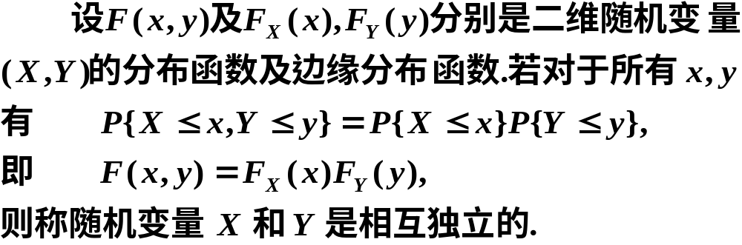
一、随机变量的相互独立性
1.定义

Slide 3


2.说明
(1) 若离散型随机变量 ( X,Y )的联合分布律为

Slide 4



Slide 5












例1
解

Slide 6


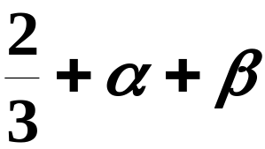

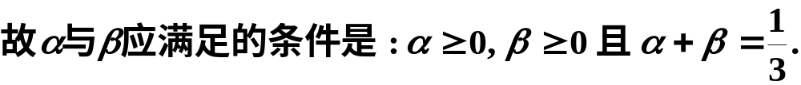
(1)由分布律的性质(归一性)知

Slide 7
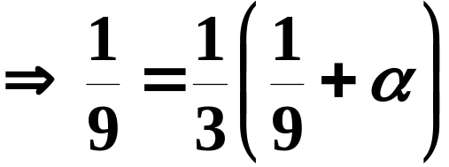
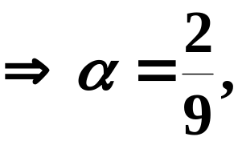

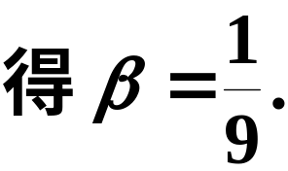
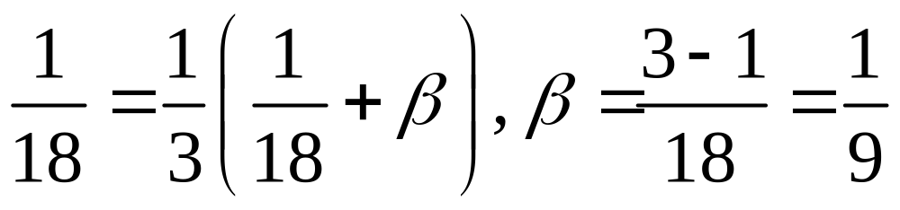
(2) 因为 X 与 Y 相互独立, 所以有
特别有
又
或者

Slide 8
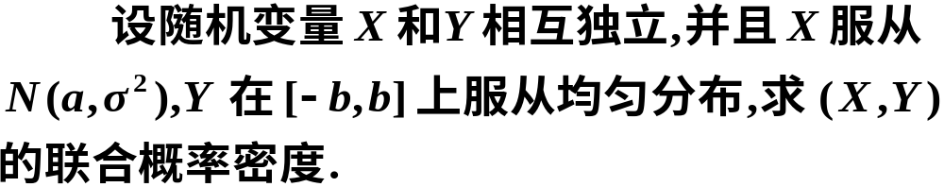

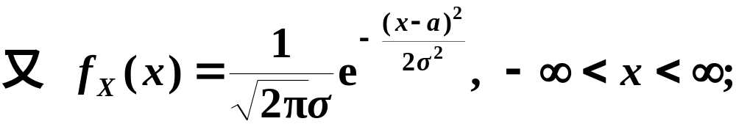
例2
解
由于X 与Y 相互独立,

Slide 9
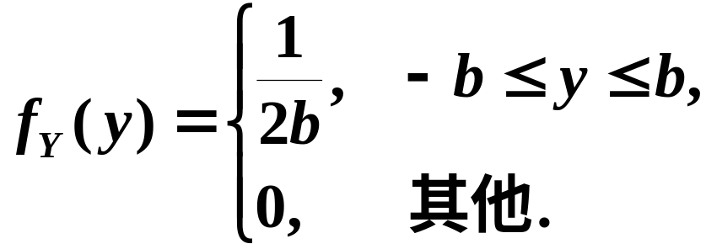
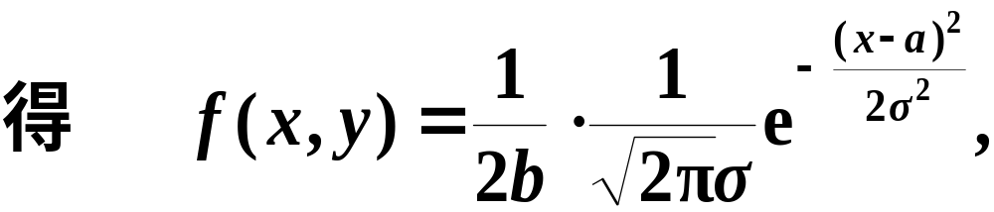


Slide 10















例3 设两个独立的随机变量 X 与Y 的分布律为
求随机变量 ( X, Y ) 的分布律.
解
要计算(X,Y) 的联合分布,首先画出表格，然后填空(概率值)。
因为 X 与 Y 相互独立,
所以

Slide 11







Slide 12
二、二维随机变量的推广
1.分布函数

Slide 13

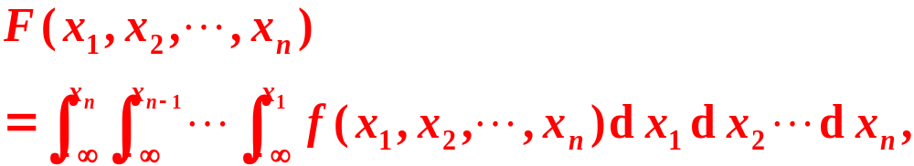

2.概率密度函数

Slide 14

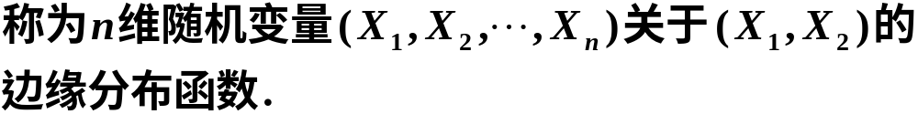
3.边缘分布函数
其它依次类推.

Slide 15

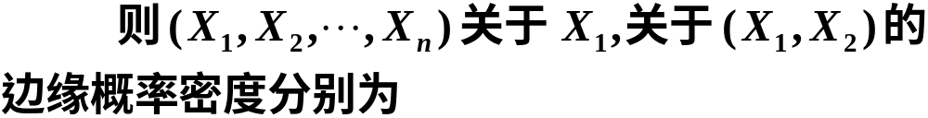
4.边缘概率密度函数

Slide 16
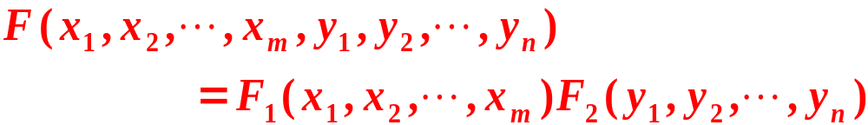
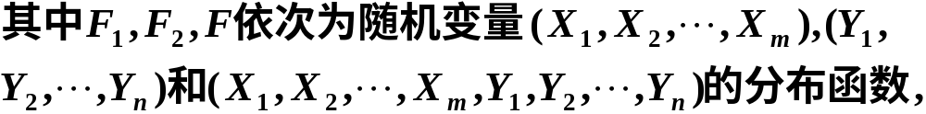
5. 相互独立性

Slide 17
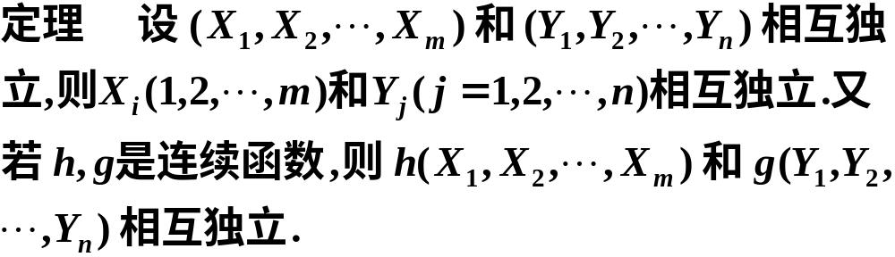
6.重要结论

Slide 18


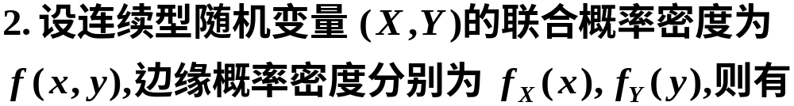

三、小结
1. 若离散型随机变量 ( X,Y )的联合分布律为

Slide 19
第五节 两个随机变量的函数的分布
一、问题的引入
二、离散型随机变量函数的分布
三、连续型随机变量函数的分布
四、小结

Slide 20
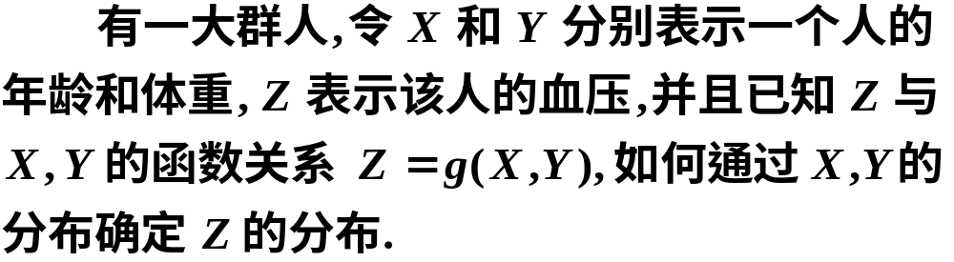

一、问题的引入
为了解决类似的问题下面
我们讨论随机变量函数的分布.

Slide 21


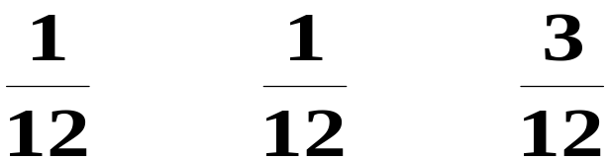


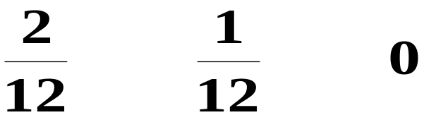
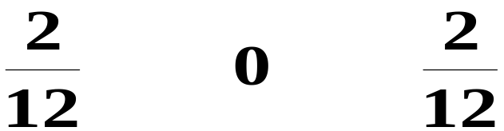

二、离散型随机变量函数的分布
例1

Slide 22





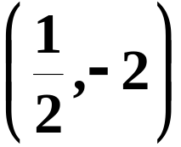
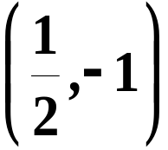






解
等价于
概率

Slide 23





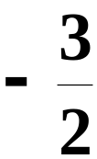
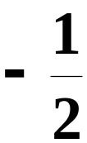











概率

Slide 24





Slide 25
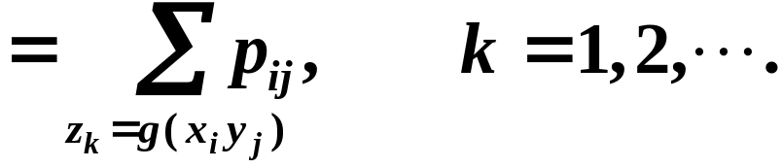
结论

Slide 26





例2 设两个独立的随机变量 X 与 Y 的分布律为
求随机变量 Z=X+Y 的分布律.
解
因为 X 与 Y 相互独立, 所以
得

Slide 27



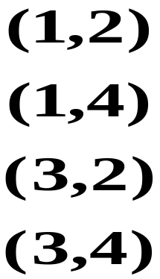




可得
所以

Slide 28





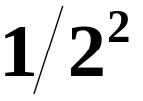

例3 设相互独立的两个随机变量 X, Y 具有同一
分布律,且 X 的分布律为
解
于是

Slide 29


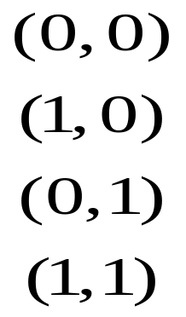











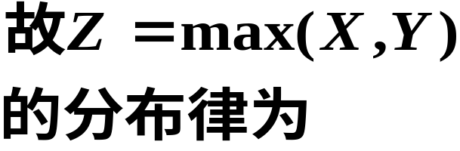


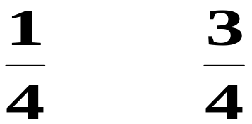
可得

Slide 30
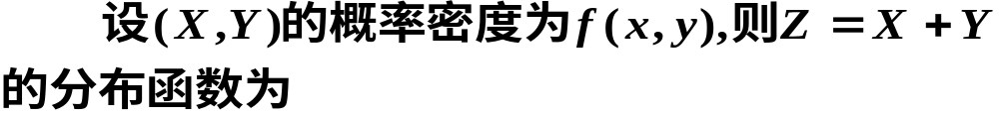
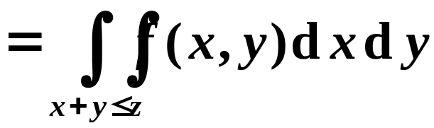



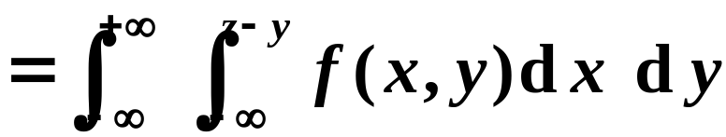


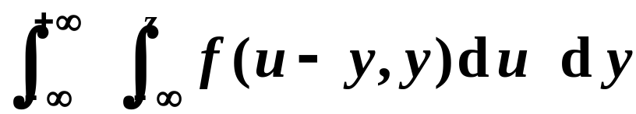

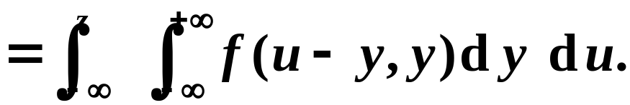
三、连续型随机变量函数的分布
1. Z=X+Y 的分布

Slide 31
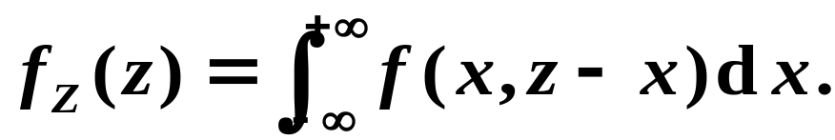

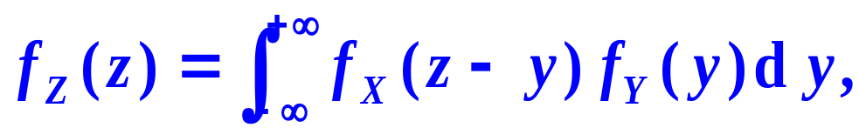

由此可得概率密度函数为
由于 X 与 Y 对称,
当 X, Y 独立时,

Slide 32

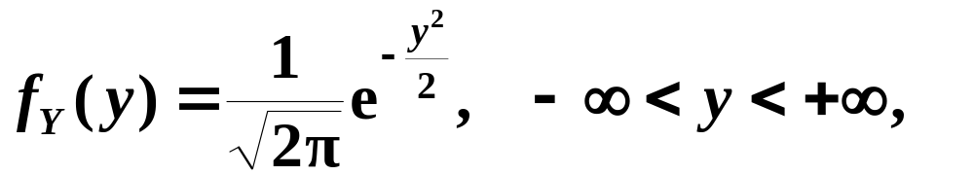
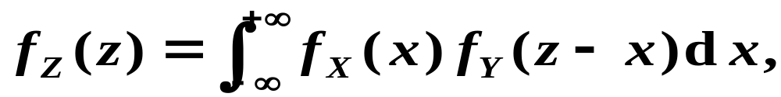
例4 设两个独立的随机变量 X 与Y 都服从标准正态分布,求 Z=X+Y 的概率密度.
解
由公式

Slide 33
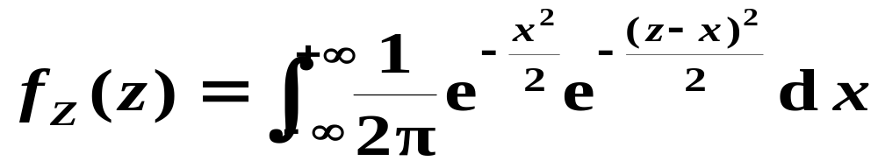
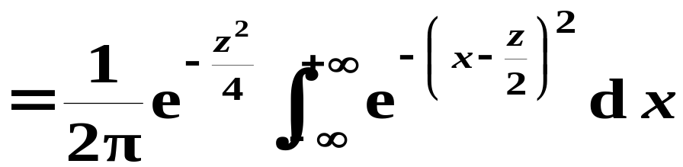
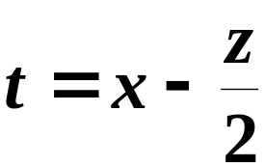
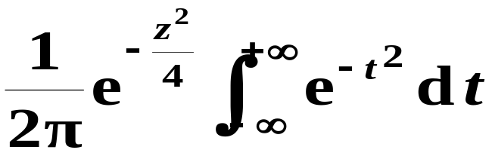
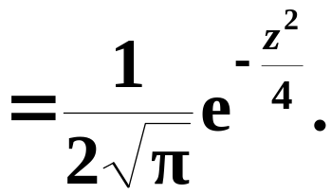

得

Slide 34
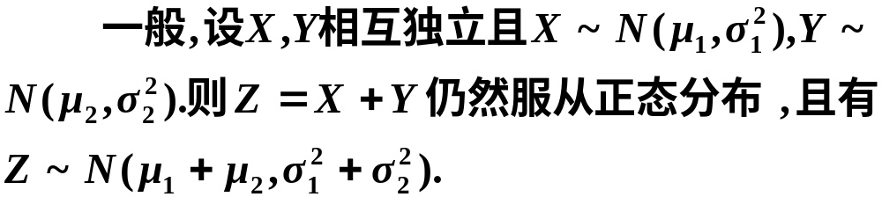
说明
有限个相互独立的正态随机变量的线性组合仍然服从正态分布.

Slide 35
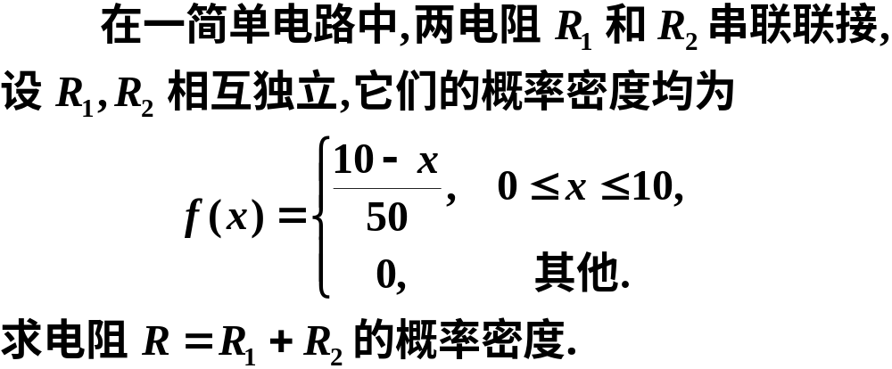

例5
解

Slide 36






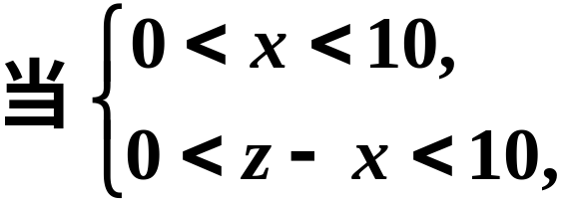
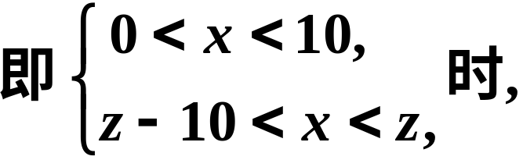

Slide 37


此时

Slide 38




Slide 39











Slide 40








同理可得
故有

Slide 41




由此可得分布密度为
当 X, Y 独立时,

Slide 42


例6
解
由公式

Slide 43








得所求密度函数
得

Slide 44






则有

Slide 45

故有

Slide 46





推广

Slide 47





例7

Slide 48




解

Slide 49





Slide 50






Slide 51





Slide 52




Slide 53

四、小结
1. 离散型随机变量函数的分布律

Slide 54

2. 连续型随机变量函数的分布

Slide 55
作业：
P87, 20，24，26，27，
34

